Slide 2
Развитие умения
видеть орфограммы
Учитель начальных классов
Аксёнова С.В.
МБОУ СОШ № 11

Slide 3
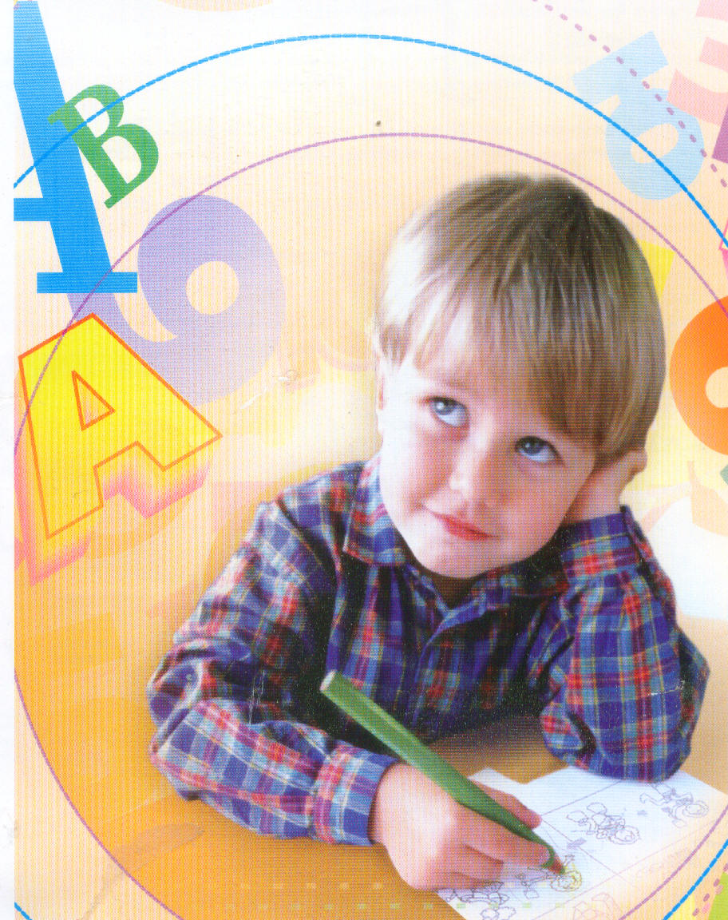
Упражнения на развитие орфографической зоркости
1. Найди опасное место
2. Светофор
3. Дырявое письмо
4. Нахождение опасных мест в написанном слове
5. Письмо с проговариванием
6. Списывание
7. Комментированное письмо
8. Письмо под диктовку с
предварительной подготовкой
9. Письмо под диктовку
10. Письмо по памяти
11. Творческие работы

Slide 4
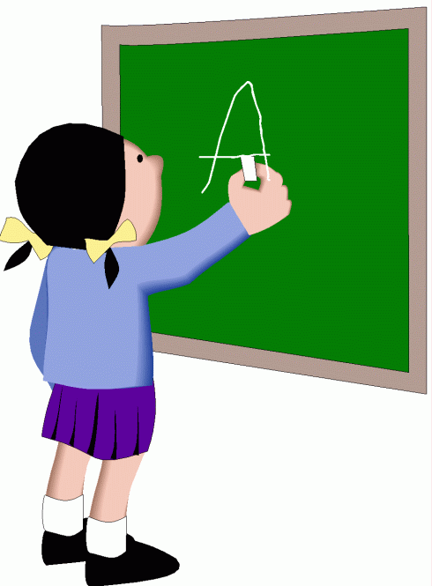
Алгоритмом решения
орфографической задачи:
1)определить место,
где возникла орфографическая задача; 2) к какой группе правил относится
данная орфограмма; 3) в какой части слова находится
орфограмма; 4) установить, какую букву нужно проверить:
гласную или согласную; 5) определить в слове ударение; 6) определить проверяемая или
непроверяемая орфограмма; 7) написать слово в соответствии с правилом.

Slide 5
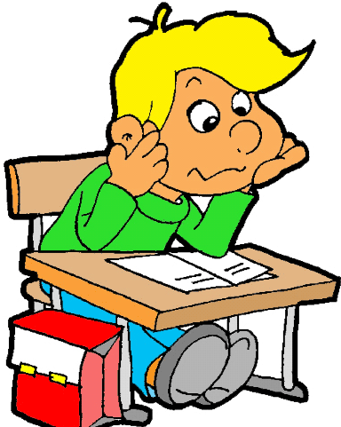
Упражнения на развитие
орфографической зоркости
1.Работа с пословицами
2. Составление предложения
по сюжетной картинке
3.Зрительно-слуховые диктанты
4. Нахождение в слове
проверяемых гласных букв
5. Диктант с постукиванием
6. Игры

Slide 6
Игры
*** День – деньки, пень - пеньки
*** п…ля, м…ря, с…ды
*** Красивы русские л…са!
Л…са пошла по пушистому снегу.
*** Фла… сне… сугро… рука… бере… ду… моро… зимний ле… г ладкий лё…

Slide 7
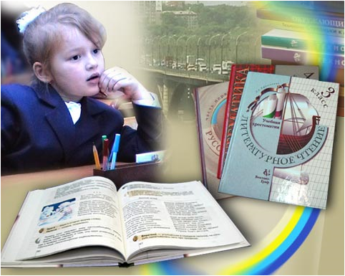
Имена, фамилии, Клички, города - Все с заглавной буквы Пишутся всегда.
Начинает буква
Важные слова: Иванова Анна,
Шуя и Москва.
Правописание ЖИ-ШИ: Лыжи, мыши и ужи Шины, ёжики, чижи, ЖИ да ШИ, ЖИ да ШИ- С буквой И всегда пиши.

Slide 8
Мягкий знак, мягкий знак, Без него нельзя никак! Без него не написать
Тридцать, двадцать, десять, пять.
Станут «пенками» «пеньки», «Уголками» - «угольки», «Банька» в «банку» превратится.
Вот, что может получиться,
Вместо «шесть» получим «шест», Вместо «есть» получим «ест».
Если будем забывать
Мягкий знак в словах писать.

Slide 9
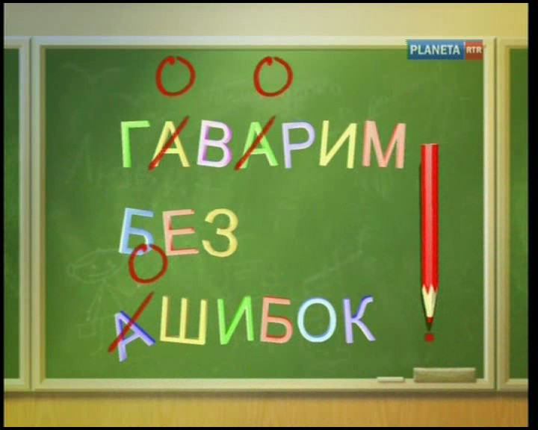
Работа над ошибками
- самостоятельное исправление
учащимися ошибок, отмеченных
мной особым знаком на полях
самостоятельное объяснение ошибок
подбор проверочных слов
- выбор слов из Словаря
взаимопроверка слов в работах
учащимися
- подбор слов с данной орфограммой
- выписывание слов и словосочетаний
с определенными орфограммами из
текста диктанта

Slide 10
Спасибо за внимание!

